Slide 1



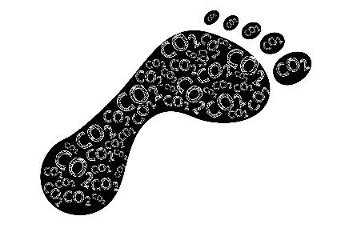
STOP CO₂
CF Train in VET
Desarrollo de competencias de sostenibilidad en Cuatrovientos

Slide 2
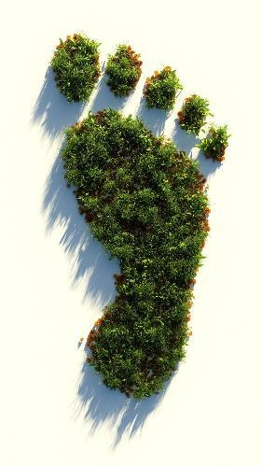
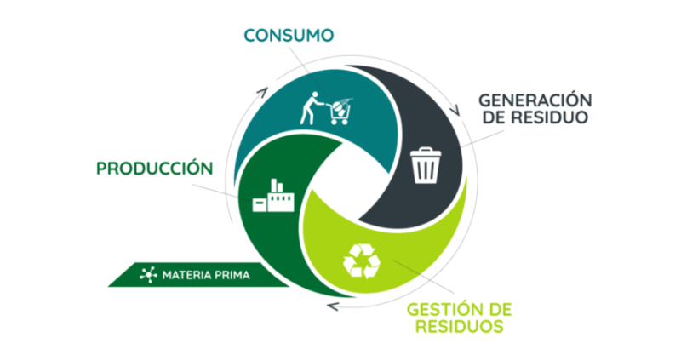

STOP CO₂
Huella de Carbono
Desarrollo Sostenible
Economía Circular

Slide 3
Justificación
El proyecto está alineado con:
Valores Cooperativos
Plan Estratégico de Cuatrovientos.
Evaluación Responsabilidad Social Corporativa (Mejora Continua) – se evidencia oportunidad para integrar e impulsar la sostenibilidad en la gestión de nuestra organización.
Ejes Innovación (ACBP, metodologías activas, TIC), Compromiso (ODS, Agenda 2030, Red de Escuelas sostenibles, Plan de Residuos…) e Internacionalización (colaborar con centros FP en Europa).

Slide 4
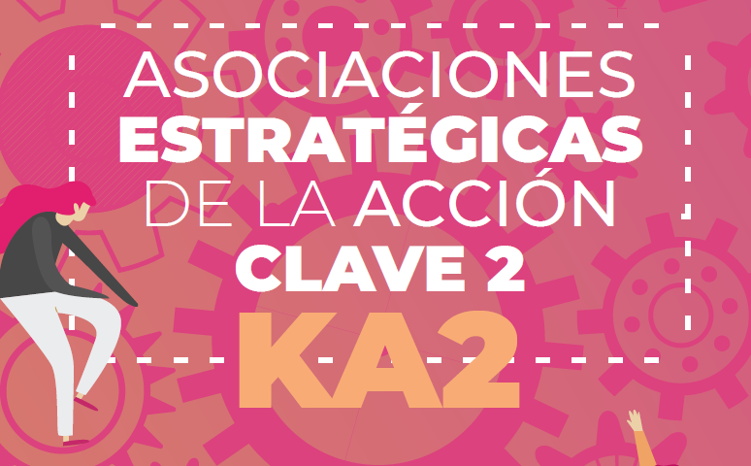

Origen
Erasmus KA202: Asociaciones Estratégicas para el Intercambio de Buenas Prácticas en la FP.
CF Train in VET (Carbon Footprint in Vocational Education and Training).
Objetivo: trabajar el concepto de la HC como herramienta para promover modelos de desarrollo económico sostenible en Europa a través de los estudios de FP.

Slide 5
INFO PARA LA WEB
EL PROYECTO
SOCIOS
DESARROLLO
PRODUCTOS
RRSS
Contexto
Descripción
Objetivos
Socios participantes
Son las fases del proyecto con las acciones que se han ido realizando
Evidencias, resultados de las actividades realizadas...
Redes Sociales

Slide 6
PROYECTO
Descripción:
¿Qué es?
CFTrain in VET/STOP CO2 es un proyecto internacional sobre sostenibilidad y cambio climático basado en el concepto del cálculo y la reducción de la Huella de Carbono en un centro de Formación profesional.
Este proyecto está financiado por el programa Erasmus+ dentro de la Acción Clave KA202: Asociaciones Estratégicas para el Intercambio de Buenas Prácticas entre centros de Formación Profesional Europeos(ENLACE al SEPIE http://sepie.es/formacion-profesional/convocatoria.html#KA202).
Contexto:
¿Por qué?
como centro de FP, formamos futuros profesionales
queremos ciudadanos responsables y comprometidos
Europa tiene un objetivo climático: neutralidad en emisiones de CO2 para el año 2050
nuestras organizaciones tienen una responsabilidad social y medioambiental
Incluir ODS del proyecto y enlace a la página oficial.

Slide 7
PROYECTO
Objetivos:
¿Para qué?
Mejorar la gestión ambiental en nuestro centro
Reducir las emisiones de gases de efecto invernadero
Sensibilizar y concienciar al alumnado, profesorado y empresas colaboradoras
Desarrollar una metodología de cálculo de la Huella de Carbono
Formar en consumo responsable, desarrollo sostenible, la economía circular, la responsabilidad social corporativa, o la eco-innovación

Slide 8





Socios
HTBLA Wolfsberg (Austria) | SANDVIK UTBILDNINGS (Sandviken, Suecia) | TFO (Bolzano, Italia) | CENIFER (Imárcoain, Navarra) | STENUM Environmental Consultancy (Graz, Austria)

Slide 9
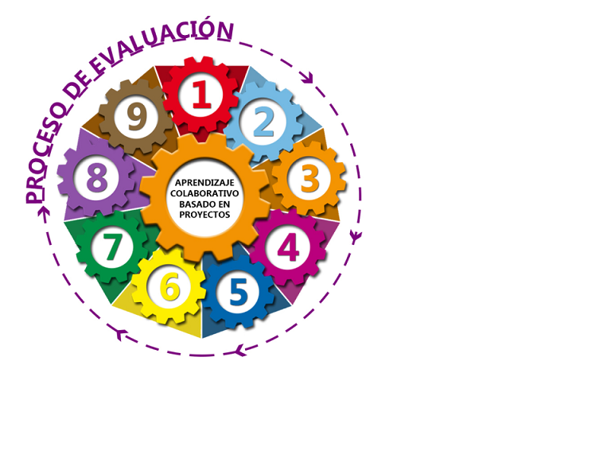



DESARROLLO
Breve explicación de la metodología ACbP.
PREPARACIÓN
En la fase de preparación identificamos y analizamos el proyecto, buscamos y seleccionamos soluciones.
Cuatrovientos establece en su Plan Estratégico 18-21 la acción: 1.1.5 Analizar la RSE del CI Cuatrovientos
Se realiza un diagnóstico con la metodología INNOVARSE del Gobierno de Navarra (2019) y se concluye: La Dimensión Ambiental es la dimensión que ofrece mayores márgenes de mejora (oportunidades)
Desde el equipo de Internacionalización se solicita y se concede, liderar un proyecto Erasmus sobre La huella de Carbono con el fin de desarrollar la dimensión ambiental del Centro.
Dirección nombra un equipo responsable de la dinamización del proyecto compuesto por:
El equipo de ejes: internacionalización, compromiso e innovación + un asesor medioambiental externo.
Se analiza la situación del Centro y se define el RETO del Proyecto: “Ser Centro neutro en emisiones”
Organización Gymkana de sensibilización: 21 septiembre al 16 de octubre (4 semanas).

Slide 10
DESARROLLO
7. Para analizar la situación del Centro se cuenta con la participación del alumnado que en una jornada de trabajo:
Miden la huella de Carbono del Centro.
Proponen posibles acciones para reducir y compensar las emisiones
8. Como producto de esa jornada y con la colaboración del equipo coordinador, Dirección y nuestro asesor medioambiental se establece:
Una Declaración Medioambiental de Cuatrovientos
Un informe sobre la huella de carbono y su certificación MEC.
Un plan de reducción y compensación de emisiones.
http://www.cuatrovientos.org/proyecto-stop-co2-memoria/

Slide 11

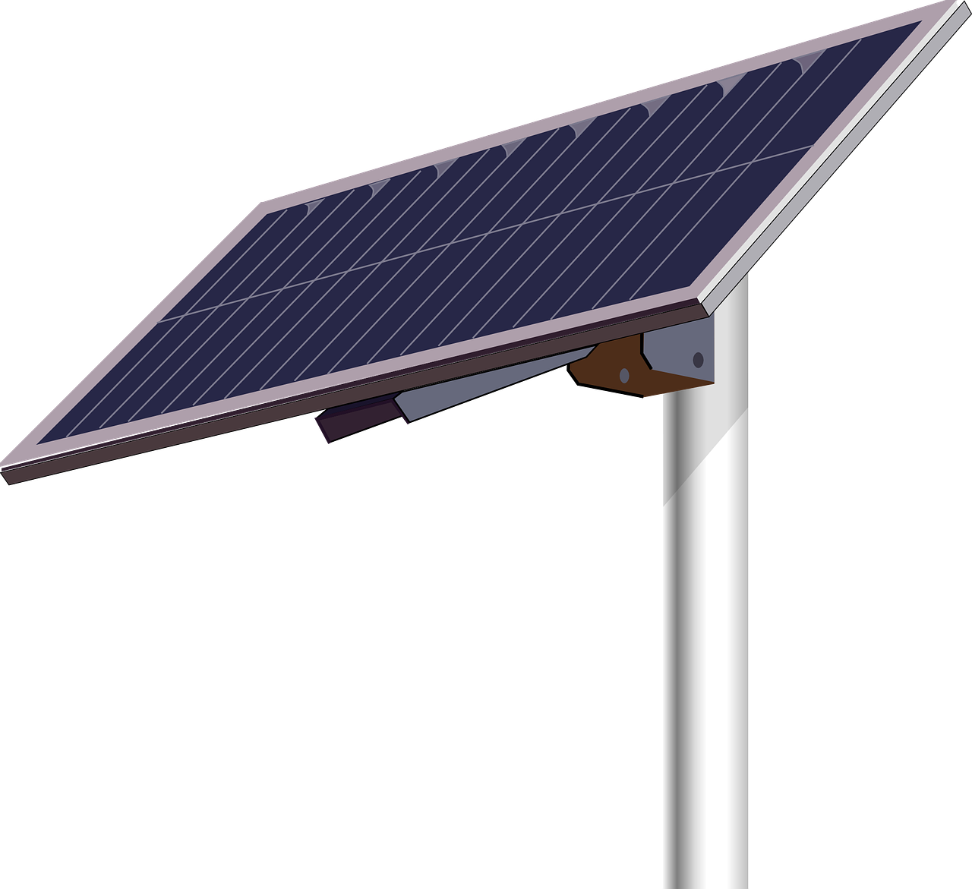

DESARROLLO
DESARROLLO
En la fase de desarrollo planificamos y ejecutamos diferentes acciones para la solución del reto
La Dirección del Centro y el equipo coordinador ponen en marcha:
Medidas de reducción:
Medida 1: Certificación energética 100% renovable.
Medida 3: Instalación de sistema de producción de energía renovable en el edificio.
Medidas de compensación:
Medida 1: Plantación de 100 árboles.
En la semana cultural del Centro se realizan actividades encaminadas a conseguir el reto:
Art Recyclers
Formación ODS
Se introduce en el módulo de proyecto de 2º de los CCSS la variable medioambiental. Para ello se planifica en la actividad de presentación del módulo una formación sobre “cómo desarrollar una idea de innovación para mejorar la sostenibilidad medioambiental de las empresas de nuestros sectores profesionales”. Fundación Cuatrovientos concederá un Premio al mejor proyecto medioambiental.
El alumnado de 1º de cada ciclo realizará un trabajo en el aula (jornada de trabajo) en el que desarrollen algún producto que contribuya a las medidas propuestas en el Plan de reducción y compensación.
Las acciones descritas en este apartado de desarrollo tienen asociados diferentes recursos/productos: documentos escritos, imágenes y vídeos,...

Slide 12
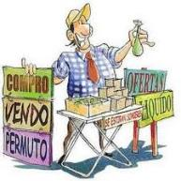

DESARROLLO
CIERRE
En esta fase haríamos un cierre del proyecto en el curso 20-21 a través de una presentación de resultados y/o productos en diferentes foros.

Slide 13
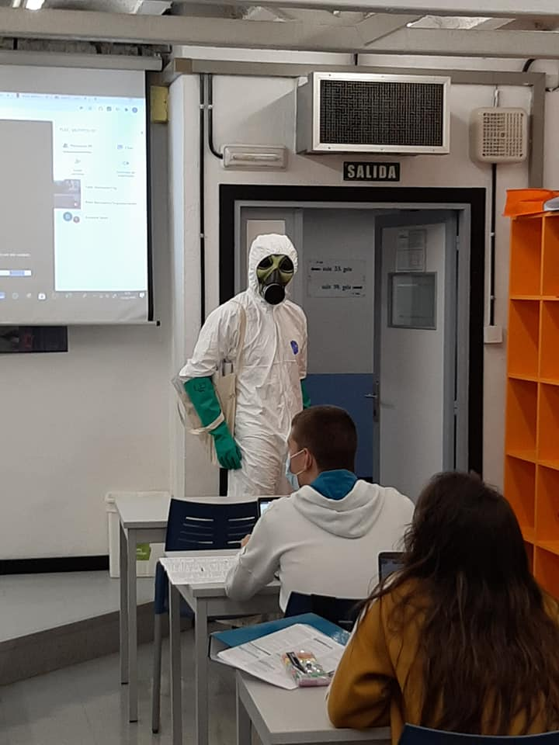
productos
Gymkana de sensibilización: 21 septiembre al 16 de octubre (4 semanas).
Jornada de trabajo: 23 de octubre:
Infografías.
Sites guía didáctica.
Presentación de Mikel
Una Declaración Medioambiental de Cuatrovientos
Un informe sobre la huella de carbono y su certificación del Ministerio.
Un plan de reducción y compensación de emisiones.
http://www.cuatrovientos.org/proyecto-stop-co2-memoria/
Plantación de 100 árboles. (cuando lo tengamos).
En esta parte nos gustaría mostrar principalmente los recursos/productos gráifcos (imágenes y vídeos) de las acciones descritas en el apartado de Desarrollo. Pero puede haber también pequeñas explicaciones

Slide 14

Redes sociales
Facebook
Twitter
Youtube
Instagram

